Slide 1


Informationen
Schuljahr 2023-2024
Sabine Stechl, 01.11.2023

Slide 2


Das sind wir – die Spinellis
Wir sind …
…bunt, lustig, kreativ, schlau, aufgeweckt, wissbegierig, verspielt, cool…
… und halten zusammen!

Slide 3

Agenda zur Kurz-Präsentation
Willkommen!
Informationen - kurz & knapp
Tagesstruktur & Wochenübersicht
Grundlagen und Ziele der Ganztagsschule
So können Sie uns unterstützen!
Entwicklung der Schule im neuen Stadtteil
Anmeldung Ihres Kindes
Kontakt – So erreichen Sie uns
Termine

Slide 4
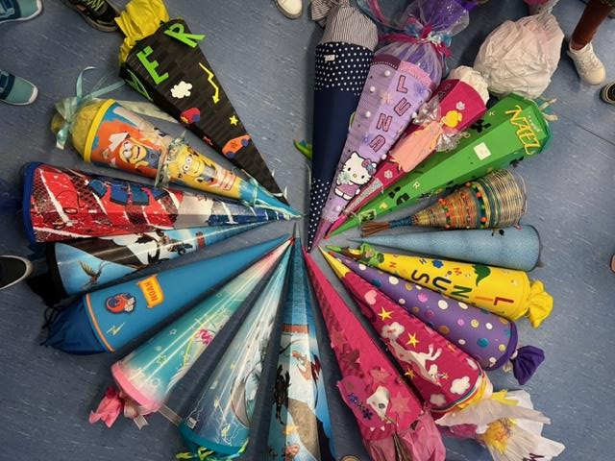
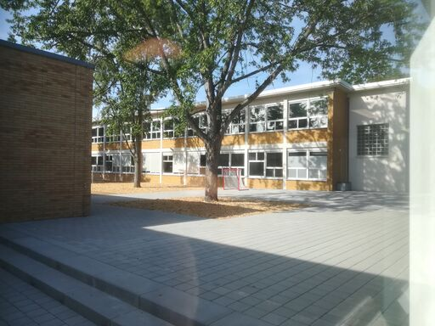

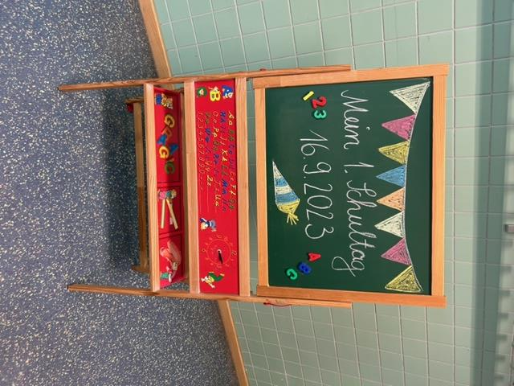
Herzlich Willkommen an der Spinelli Grundschule

Slide 5
Informationen – kurz & knapp
* Verbindliche und kostenfreie Ganztagsschule
* Rhythmisierte Schulangebote:
Mo-Do 8.00-16.00 Uhr
Fr 8.00-11.25 Uhr
* Kostenpflichtiges Mittagessen durch Caterer Taste Next (zur Wahl)
* Ggf. tägliche, kostenpflichtige Randzeitenbetreuung von 16 - 17 Uhr, freitags ab 11.25 – 17.00 Uhr für Kinder berufstätiger Eltern

Slide 6
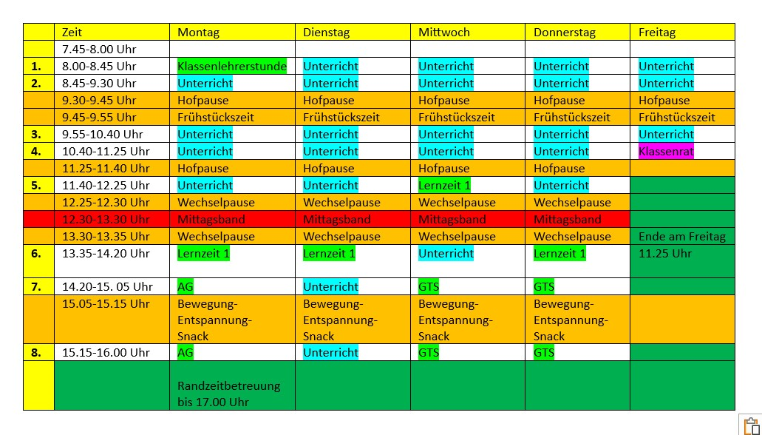


Tagesstruktur & Wochenübersicht im Schuljahr 2023/24

Slide 7



Grundlagen und Ziele der Ganztagsschule
Das spricht für die Ganztagsschule:
umfassende Bildungschancen durch Förderung im Ganztag
erweiterte Lernchancen durch eine ganzheitliche Lernkultur im Lebensraum Schule
rhythmisierter Tagesablauf mit Lernen und Entspannung im Wechsel
Lernen lernen und Übungsaufgaben in der Schule statt Hausaufgabenfrust
soziales und interkulturelles Lernen durch zusätzliche Lernpartner
bereichernde Kooperationen mit unseren Netzwerkpartnern, Vereinen und Institutionen
…
Als Eltern entscheiden Sie, ob Sie Ihr Kind an einer Halbtagsgrundschule oder an einer Ganztagsgrundschule anmelden.
Nähere Informationen finden Sie im Bildungsplan des Landes Baden-Württemberg sowie im Bildungsbericht der Stadt Mannheim:
www.ganztagsschule-bw.de

Slide 8

So können Sie uns unterstützen und Schule mitgestalten!
Helfen Sie im Schulalltag mit!
Wir suchen fortlaufend verantwortungsvolle Menschen…
  für die Arbeitsgemeinschaften am Montagnachmittag.
  zur Begleitung zu Ausflügen.
  als ehrenamtliche Mitarbeiter*innen im Ganztag
  Als Lesepat*innen, Unterstützer im Alltag, …
  Sprechen Sie uns bei Interesse gerne an: 0621-293-7701
Haben Sie Kontakte zu möglichen Sponsoren?
Werden Sie Mitglied in unserem Förderverein und gestalten Sie unsere Schule mit!

Slide 9


Entwicklung einer neuen Schule
Im September 2023 nahm die Spinelli Grundschule ihren Betrieb auf. Zunächst sind wir im Interimsgebäude (Elementary-School/Franklin) gut aufgehoben.
Neubauplanung
Zum Schuljahr 24/25 ist der Umzug in den Neubau im Stadtteil Spinelli geplant.

Slide 10
Anmeldung Ihres Kindes
Schülerzahlen: Wir nehmen auch im laufenden Schuljahr Kinder auf, wenn sie nach Spinelli ziehen.
Bitte melden Sie sich bei Zuzug in unserem Sekretariat unter 0621-293-7701
Anmeldung:
  Als Anwohner auf Spinelli können und müssen Sie Ihr schulpflichtiges Kind auch im laufenden Schuljahr bei uns anmelden. Sollten Sie die Beschulung an einer anderen Schule wünschen, können Sie bei uns einen Antrag auf Schulbezirkswechsel stellen. Besucht Ihr Kind bereits eine private Schule, senden Sie uns bitte eine Schulbescheinigung zu.

Slide 11
Kontakt - So erreichen Sie uns
Schulleiterin: Sabine Stechl
Spinellischule.direktion@mannheim.de
Sekretariat: Kristin Gastgeb
Spinellischule.sekretariat@mannheim.de
Telefon 0621-293-7701 (vormittags außer donnerstags)
Homepage der Spinelli Grundschule
→ ist in Arbeit

Slide 12

Termine
Informationselternabend für zukünftige Erstklasseltern
24.01.2024 um 19.00 Uhr
in den Räumen der Spinelli Grundschule
(Interimsgebäude: Thomas-Jefferson-Str. 2, 68309 Mannheim)
Schulanmeldung
22. und 23.02.2024

